Slide 1
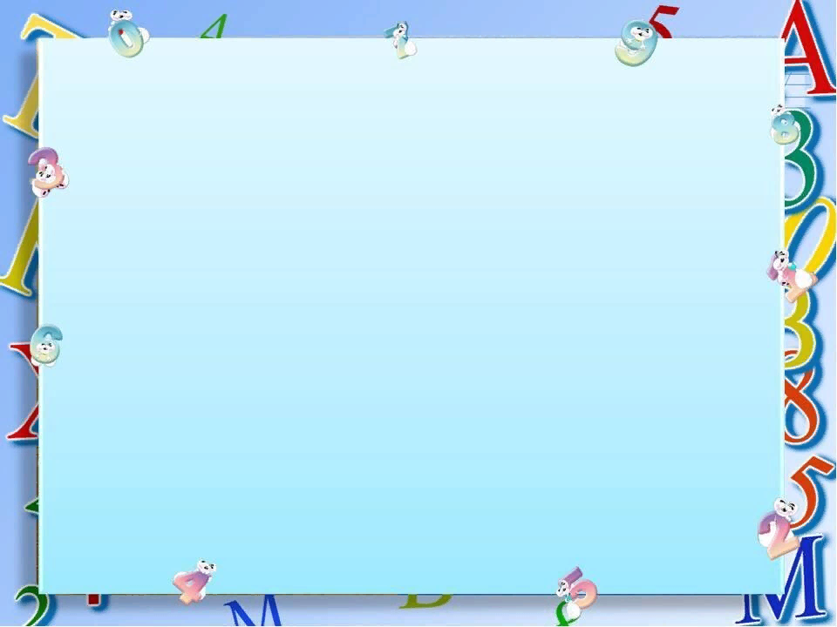
Муниципальное дошкольное образовательное автономное учреждение «Детский сад № 38 «Солнышко» комбинированного вида г. Орска» Формирование элементарных математических представлений у детей дошкольного возраста с использованием игровых технологий.
Выполнила: воспитатель
Шинбергенова Гульдерайм Айткуловна

Slide 2


«Без игры нет, и не может быть полноценного умственного развития. Игра — это огромное светлое окно, через которое в духовный мир ребенка вливается живительный поток представлений, понятий. Игра — это искра, зажигающая огонёк пытливости и любознательности»
В.А. Сухомлинский

Slide 3
Актуальность
Данный вид технологий используется во взаимодействии с детьми, с родителями, в методической работе. На сегодняшний день понятие «игровые технологии» подразумевает большую и разнообразную группу методов при организации педагогического процесса в форме различных развивающих игр. Игры, в том числе и математические, несут в себе информацию, которая очень близка и понятна дошкольнику. С помощью игр дети получают познавательный заряд, вызывающий у детей желание действовать, играть. Следует обратить внимание на то, что игровые технологии обеспечивают личностно-ориентированный подход к детям, это позволяет увеличить предлагаемый материал для ознакомления.

Slide 4
ЦЕЛЬ
Организовать работу по ФЭМП детей дошкольного возраста в соответствии с современными требованиями с использованием дидактических игр для развития памяти, внимания, воображения, логического мышления.
Формирование у детей дошкольного возраста математических представлений посредством применения игровых технологий

Slide 5
Задачи:
1. Изучить теоретические основы игровых технологий для практического применения в образовательном процессе с дошкольниками.
2. Развивать у детей познавательные способности, любознательность, логическое мышление, самостоятельность, умение устанавливать закономерности, находить оптимальные решения.
3.Повысить мотивацию детей, интерес к занятиям математикой за счет разнообразия игр.

Slide 6
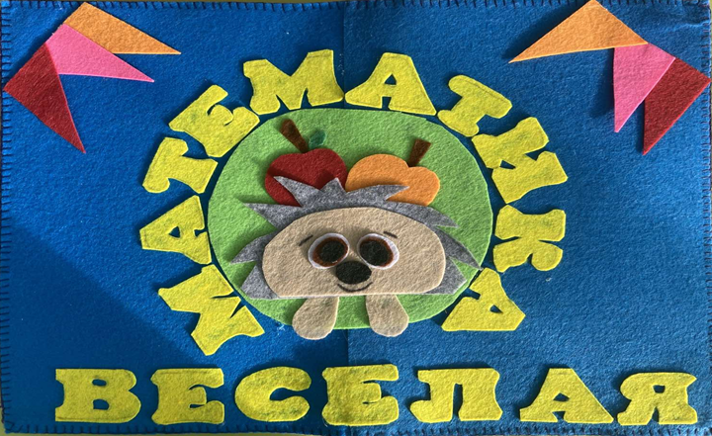
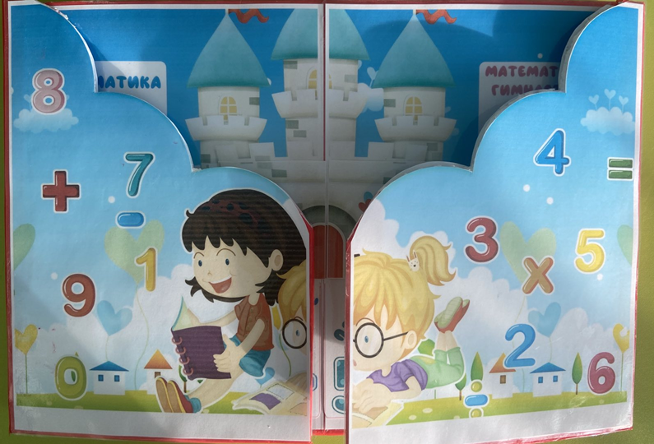
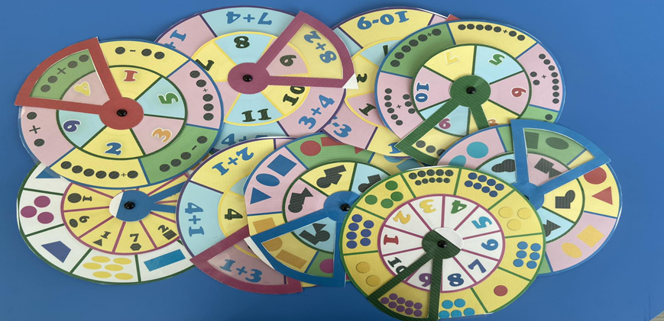
ТЕХНОЛОГИЯ ОПЫТА
Особую роль в математическом развитии ребенка я отвожу
нестандартным дидактическим средствам, а именно: лэпбук из фетра «Веселая математика», лэпбук «Занимательная математика», Круги «Луллия» дидактические игры, словесные и др.

Slide 7
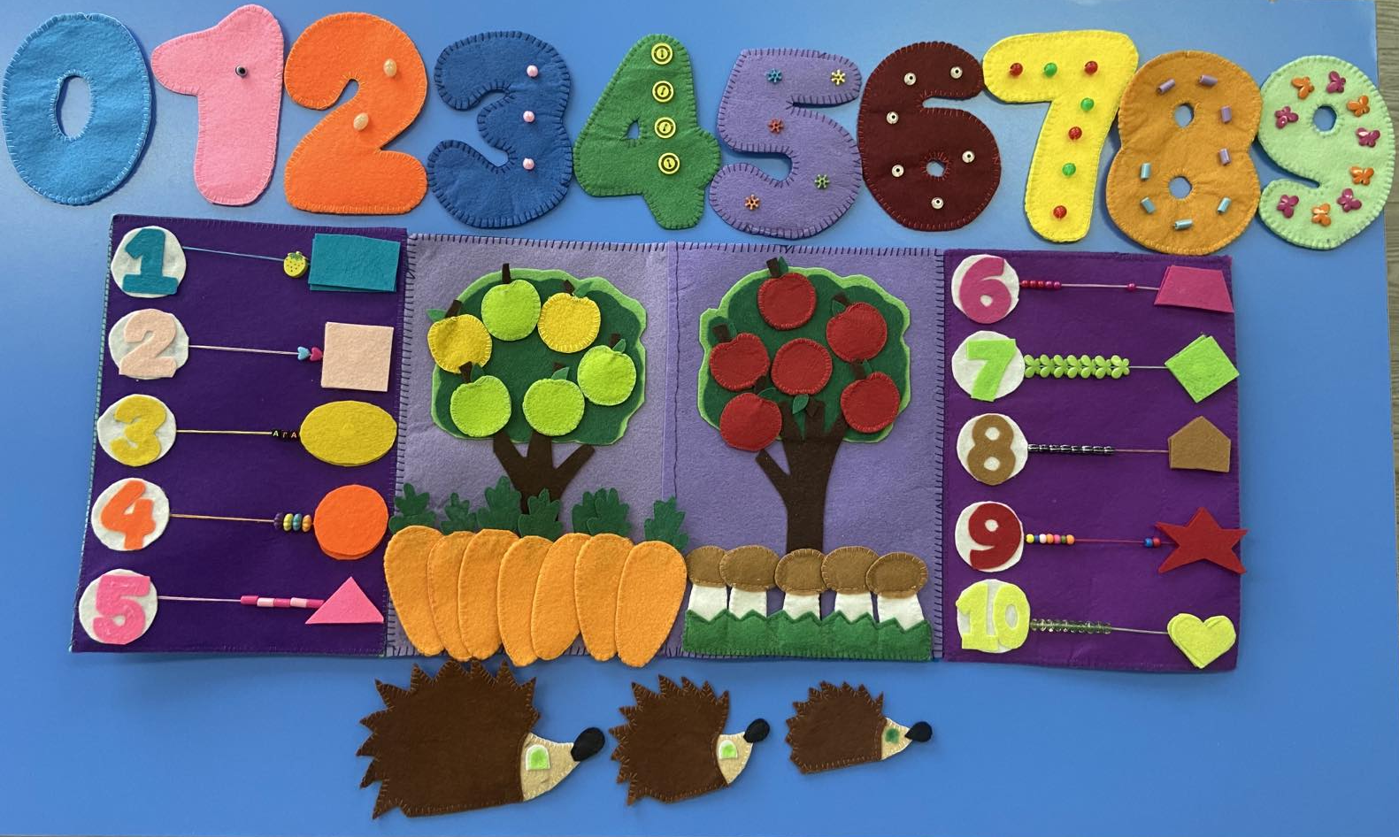
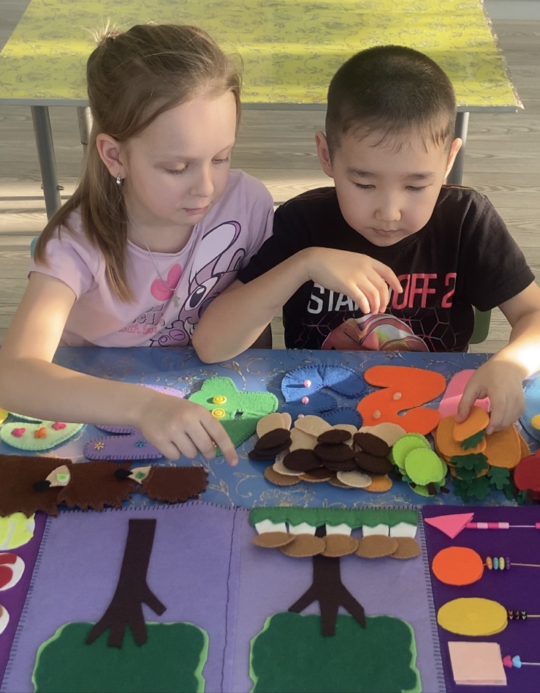
лэпбук «Веселая математика»

Slide 8
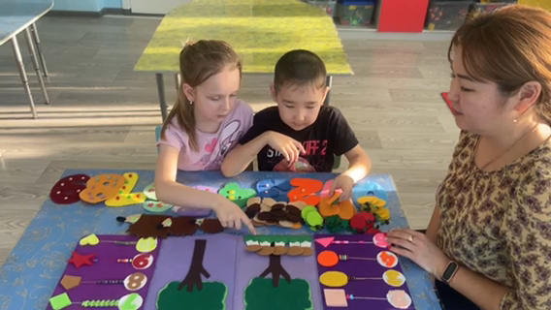
ФРАГМЕНТ ЗАНЯТИИ

Slide 9
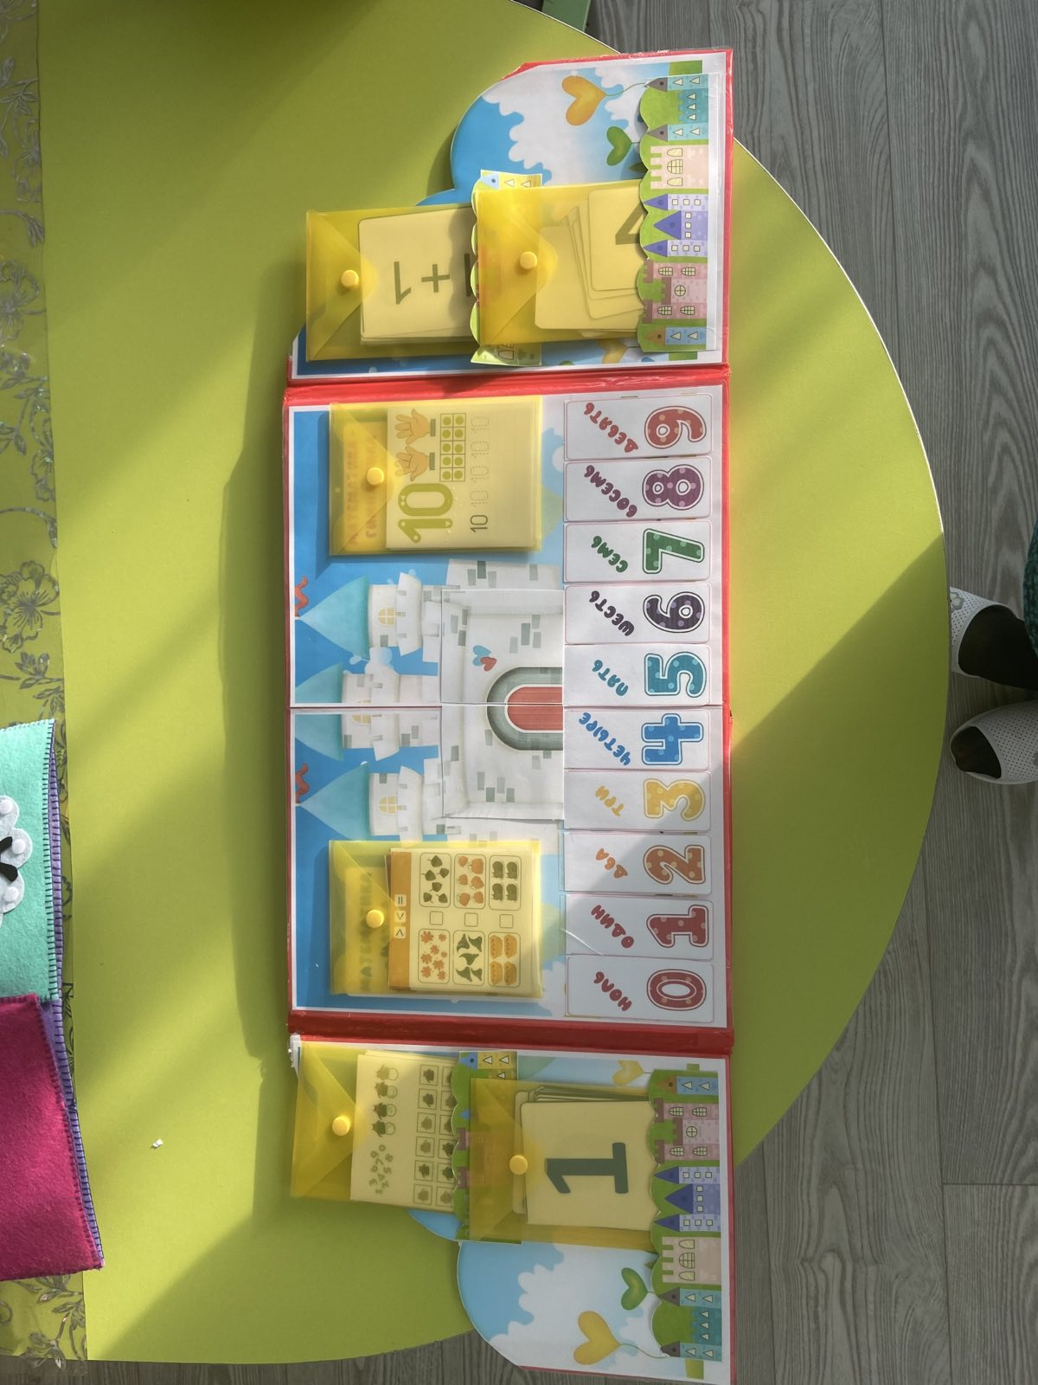
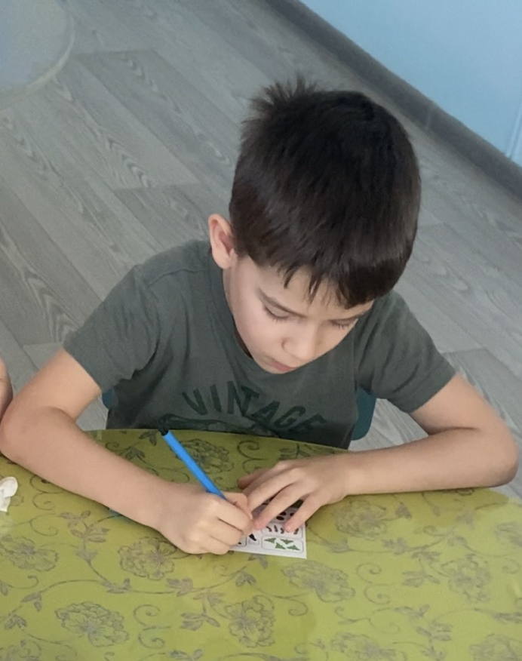
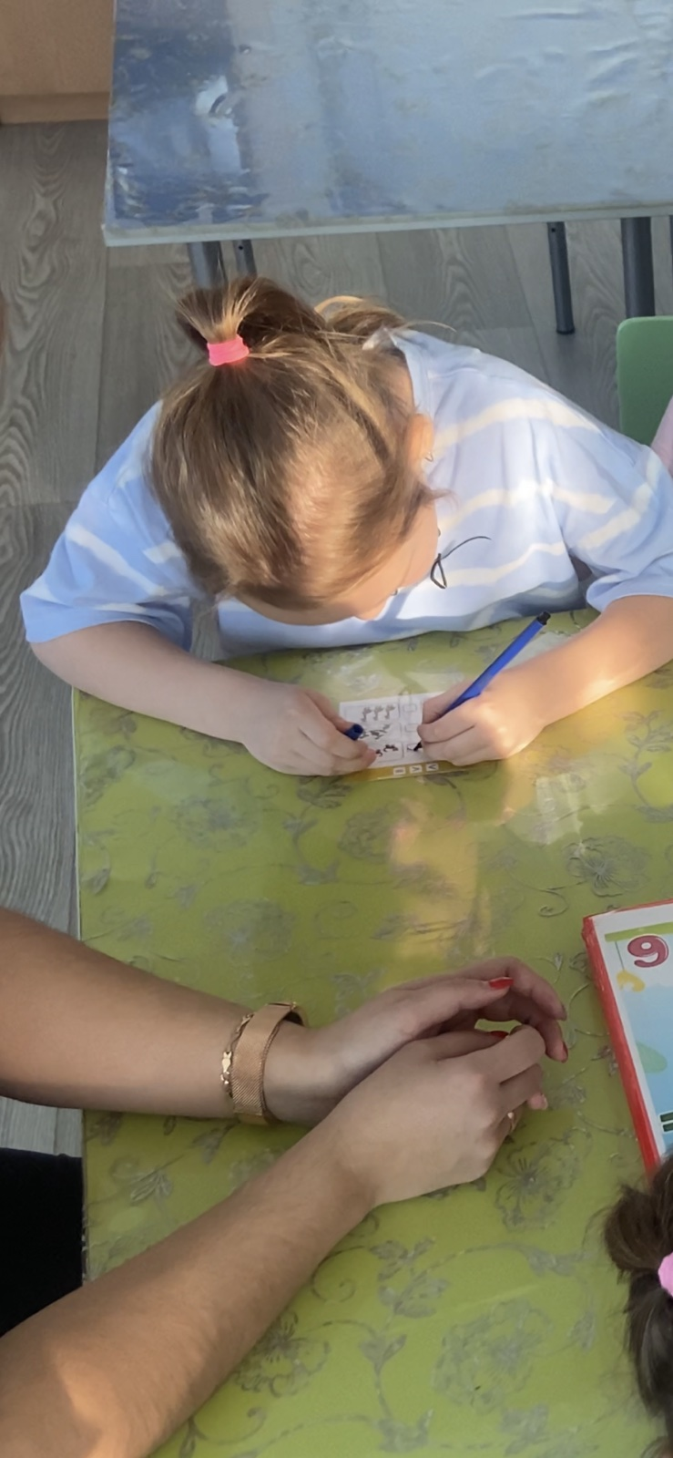
лэпбук «Занимательная математика»

Slide 10
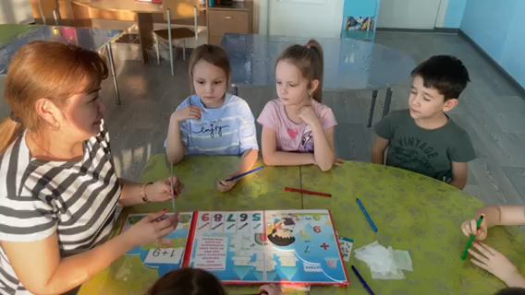
ФРАГМЕНТ ЗАНЯТИЙ

Slide 11
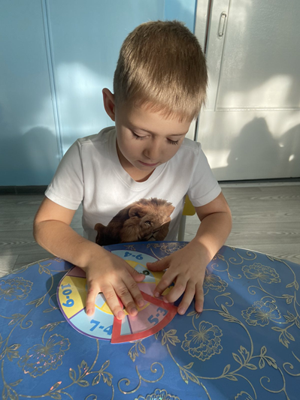
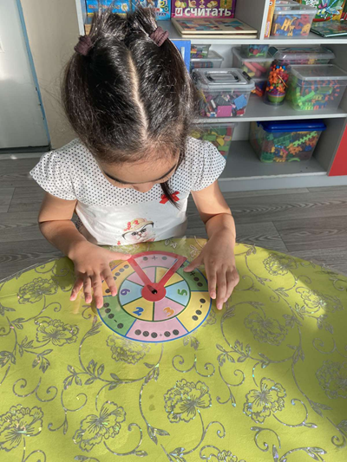
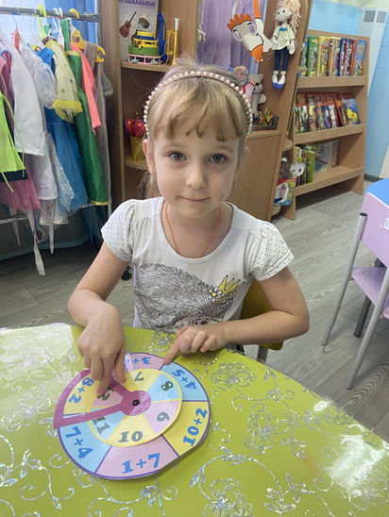
КРУГИ «ЛУЛЛИЯ»

Slide 12
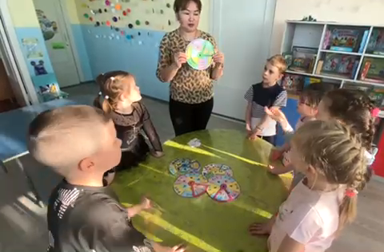
ФРАГМЕНТ ЗАНЯТИИ

Slide 13
ВЫВОД
Без учебного процесса на занятиях ФЭМП конечно, не обойтись. Но в наших силах сделать его веселым и увлекательным.
Обучая маленьких детей с использованием игровых приемов, стремлюсь к тому, чтобы радость от игровой деятельности постепенно перешла в радость к учению. Учение должно быть радостным!

